Slide 1
Sensor reader app
Studentice: Antonia Pinjuh, Monika Brzica, Lucija Lasić

Slide 2

Projektni zadatak
Napraviti web aplikaciju koja će prikazati podatke sa senzora
Prikaz u grafičkom obliku

Slide 3
Tehnologije izrade
Baza podataka MySQL – phpmyadmin
Backend (REST API) PHP, OOP – GET HTTP metoda
Frontend Vue.js - apex charts
Testiranje Postman

Slide 4
Rute
GET /sensor-reader/api/stroj1 dohvat svih zapisa o stroju br. 1
GET /sensor-reader/api/stroj1/{id} dohvat zapisa po ID-u

Slide 5
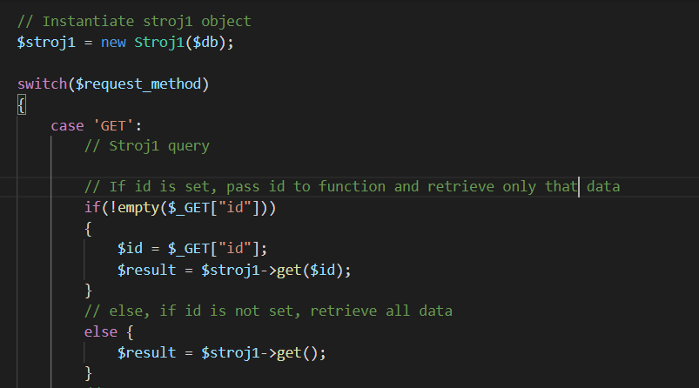
API code

Slide 6
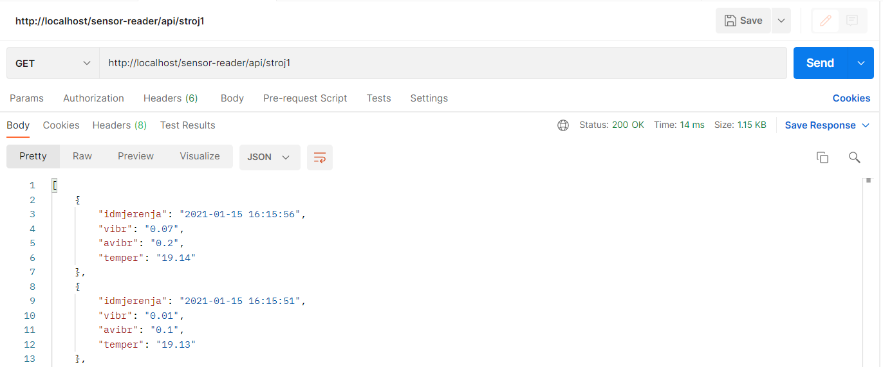
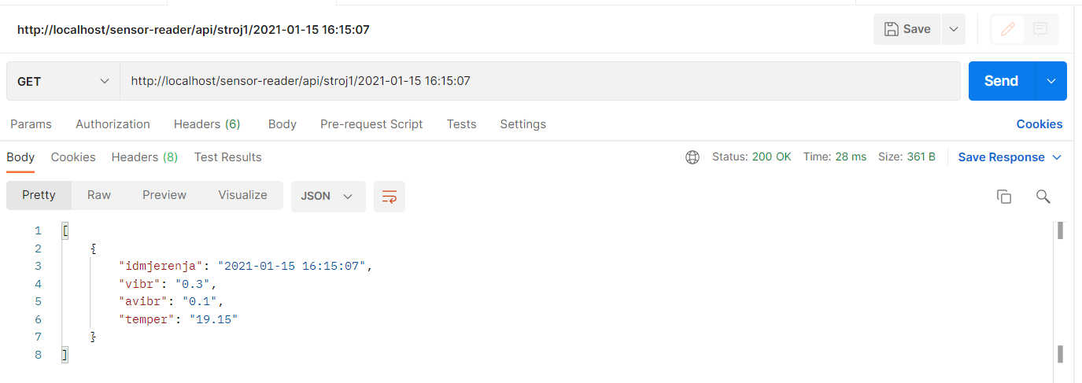
Postman testiranje

Slide 7
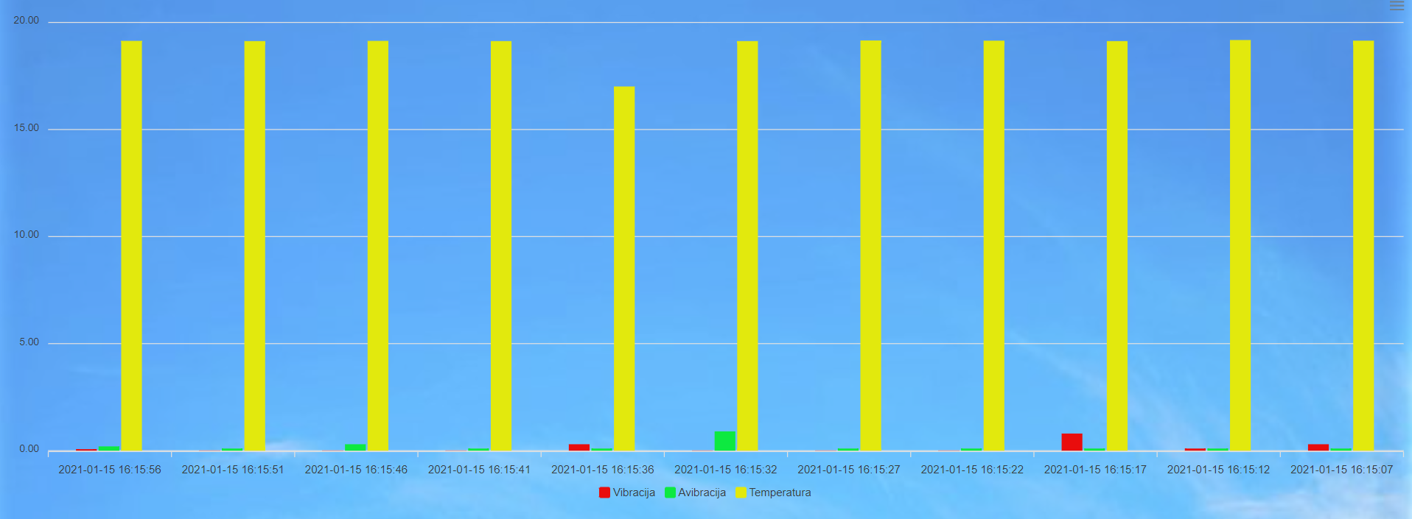
Grafički prikaz

Slide 8
Hvala na pažnji.

